Slide 1
О реализации полномочий Федерального закона от 06 октября 2003 года № 131-ФЗ
«Об общих принципах организации местного самоуправления в Российской Федерации» в части формирования и содержания муниципального архива, включая хранение архивных фондов поселений
Докладчик: Тлустенко Ирина Владимировна

Slide 2
Состав источников комплектования архива
по форме собственности

Slide 3
В разное время Смидовичский архивный отдел возглавляли:
Осипенко (1947 г.)
Пасекова М.И. (1950 – 1953 г.г.)
Осипенко Е.П. (1954 г.г.)
Панферова В.И. (1955 г.г.)
Одинцова А.Н. (1955 – 1956 г.г.)
Хорева Алла Михайловна (1957 – 1959 г.г.)
Хорева Мария Я.ковлевна (1960 – 1961 г.г)
Котова Элия Васильевна (1961 – 1963 г.г.)
Полушкина Татьяна Васильевна (1963 – 1966 г.г.)
Шульга Валентина Николаевна (1967 – 1968 г.г.)
Жигайлова Екатерина Емельяновна (1968 – 1971 г.г.)
Кохановская Татьяна Тихоновна (1972 – 1975 г.г.)
Гализина Ирина Дмитриевна (1975 – 1983 г.г.)
Савельева Татьяна Иннокентьевна (1983 – 1985 г.г.),
Катасонова Ирина Дмитриевна – Гализина (1986 – 1997 г.г.),
Щурова Любовь Андреевна (1998 – 1999 г.г.),
Шулепова Галина Николаевна (1997 – 2014 г.г.),
Тлустенко Ирина Владимировна (2014 – по н/в).

Slide 4
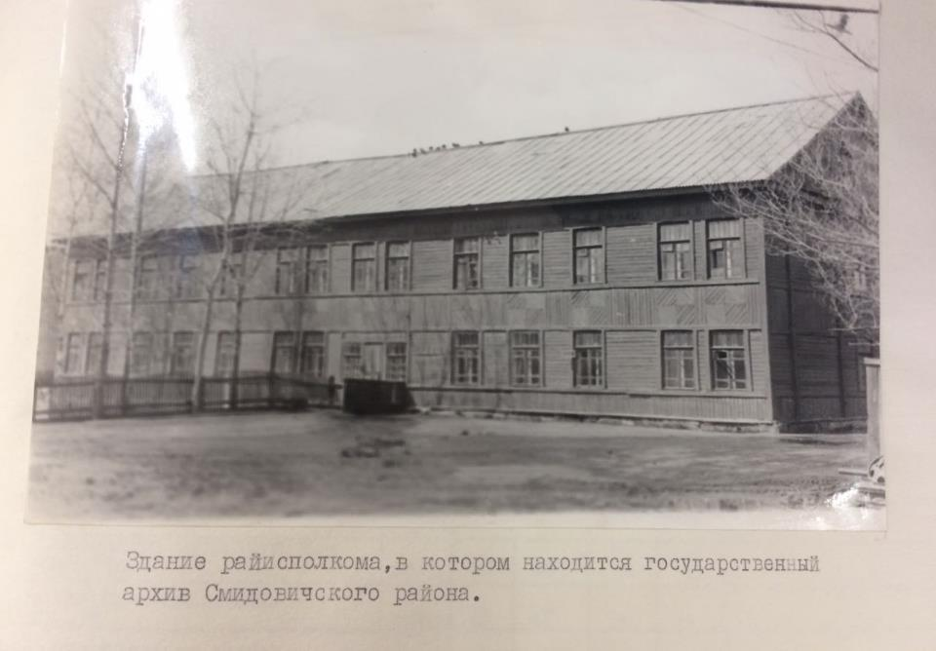
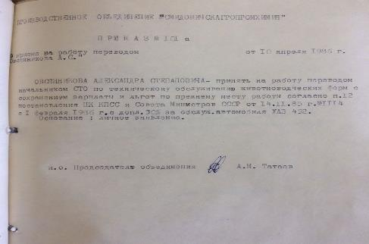
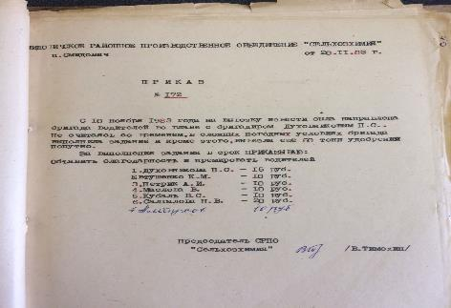
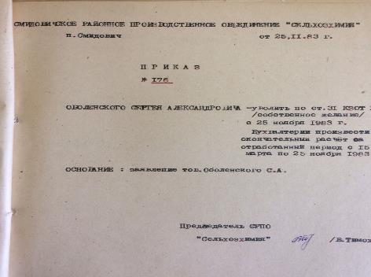
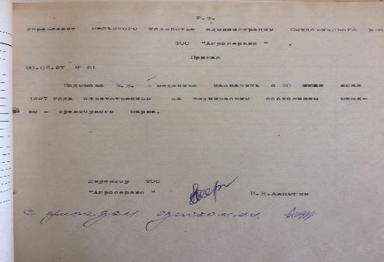
Фотография 1971 года

Slide 5
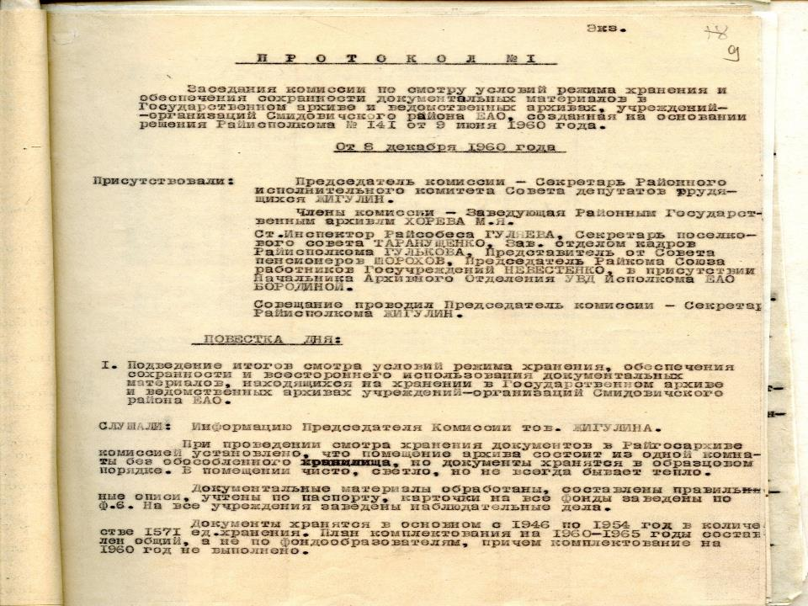

Slide 6
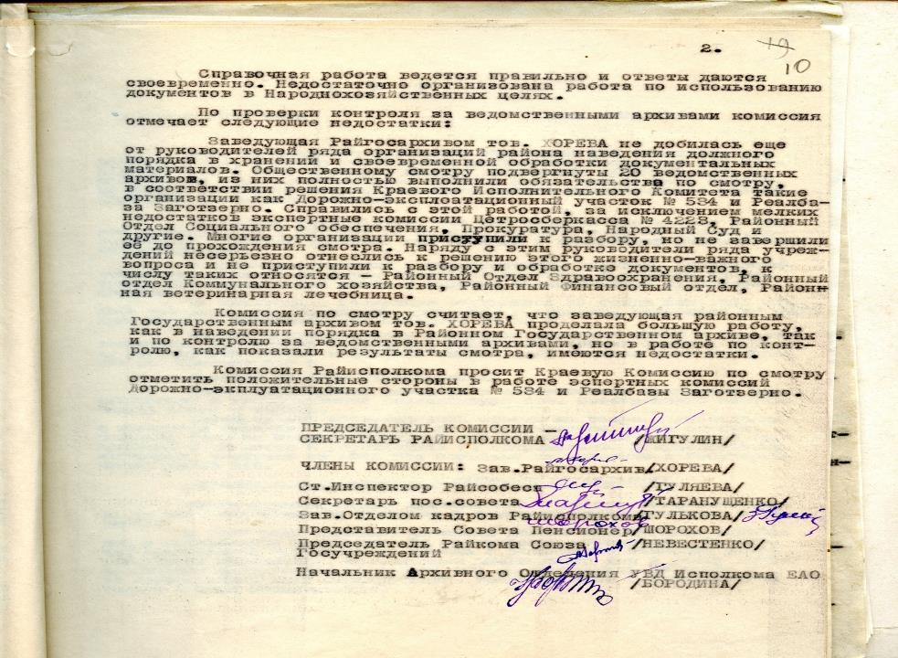

Slide 7
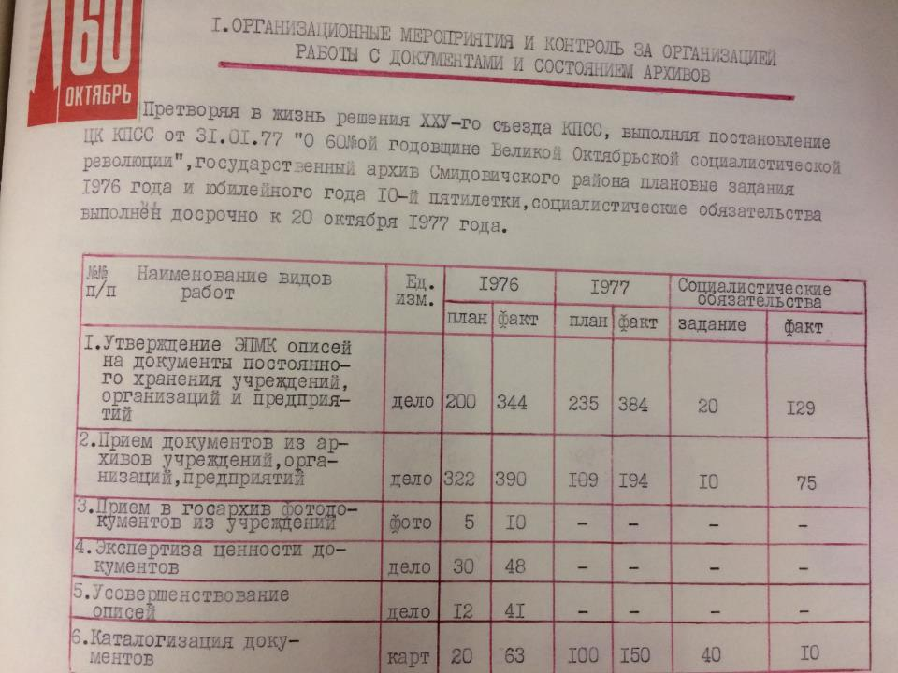

Slide 8
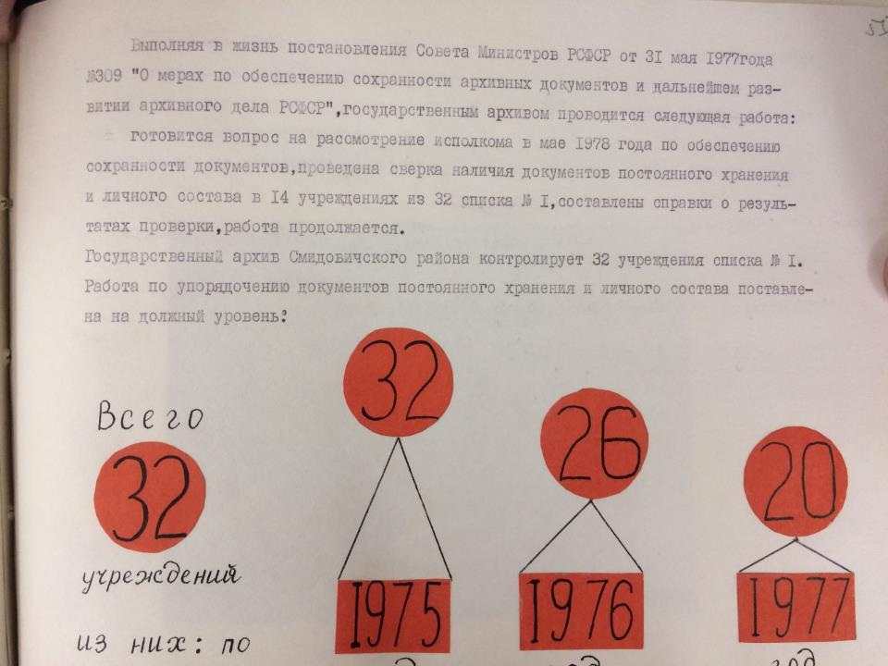

Slide 9
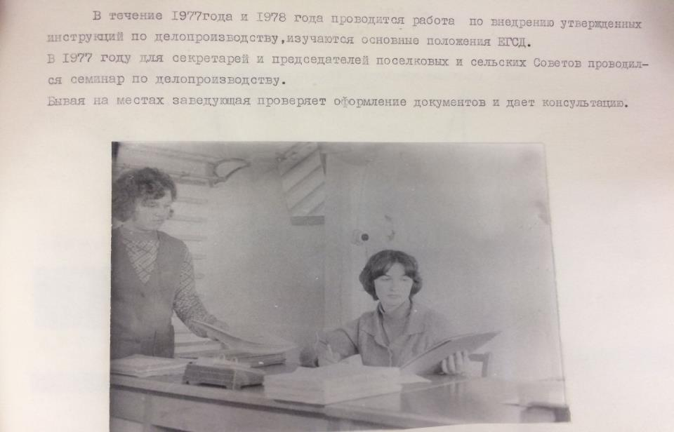
Катасонова (Гализина) Ирина Дмитриевна за столом – заведующая районным архивом, 1982 год

Slide 10
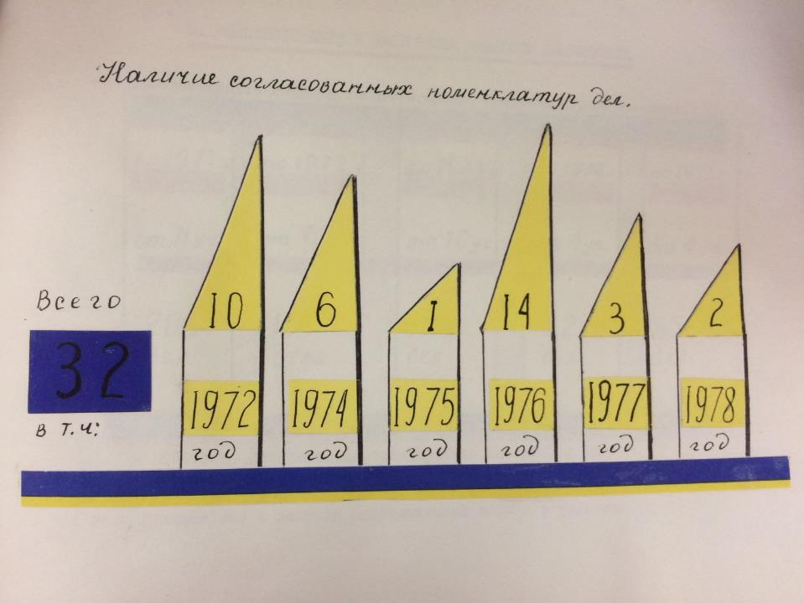

Slide 11
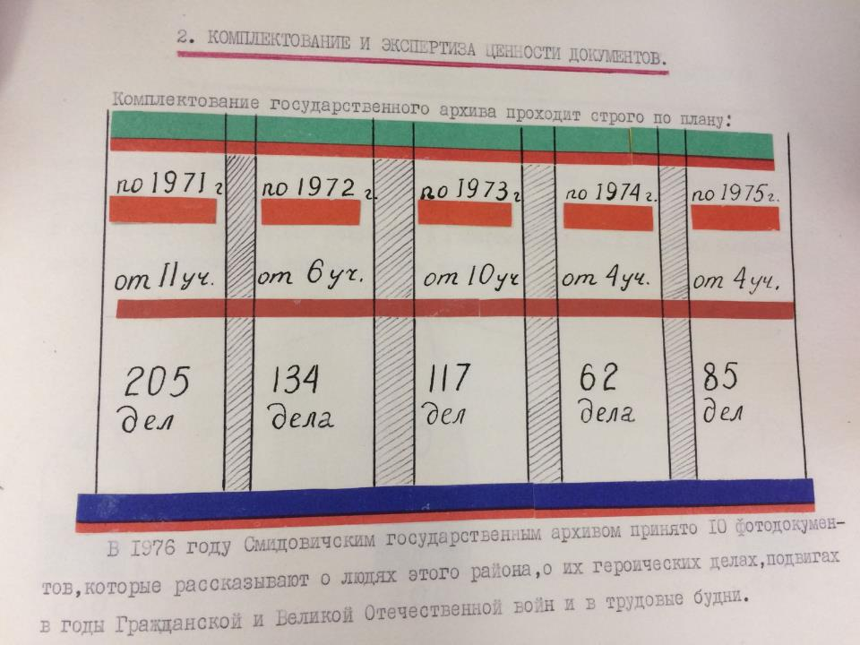

Slide 12
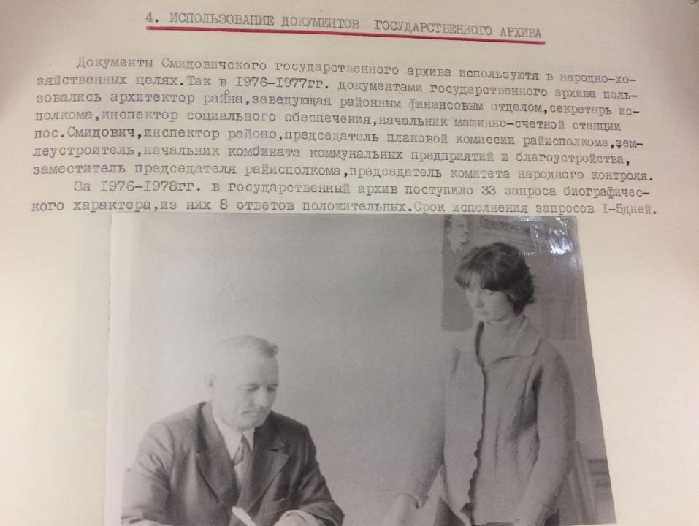

Slide 13
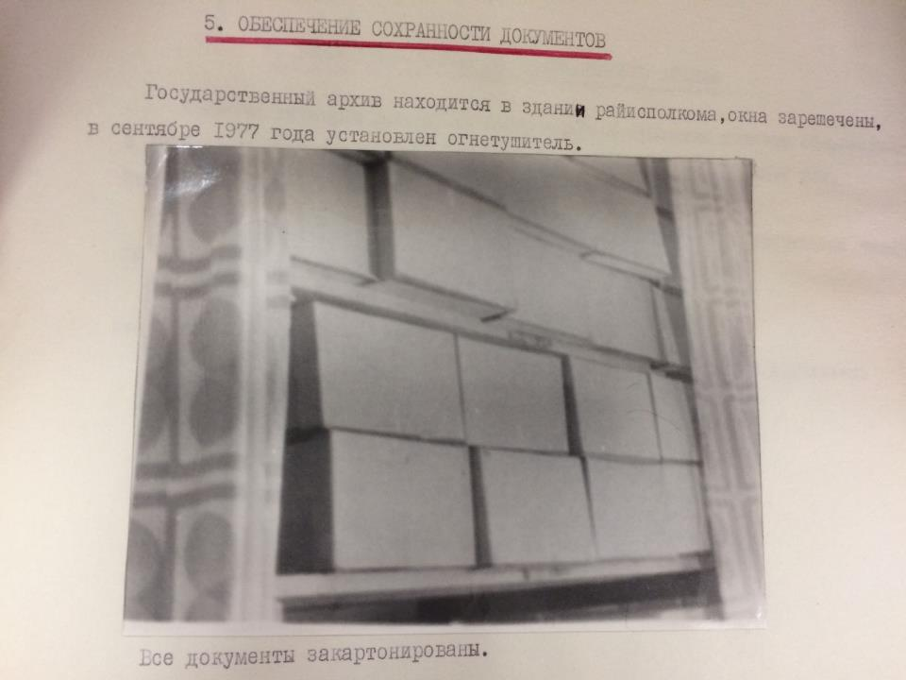

Slide 14
Состояние архивной службы в районе в настоящее время.
Всего на 1 апреля 2018 года состав документов архива составляет 5 тысяч 740 документов, из которых: 4500 единиц – управленческая документация, 403 – личного происхождения, 203 – по личному составу, 4 – кинодокументы, 628 – фотодокументов, 2 – фонодокумента. Сегодня на хранении в архиве находится 64 фонда.
Хранилище размещается на первом этаже здания администрации муниципального района, имеет 1 помещение общей площадью 23 кв.м. Также имеется один рабочий кабинет, предназначенный для приёма посетителей и работы. Помещение архива оборудовано пожарной и охранной сигнализациями. Хранилище оснащено металлическими стеллажами протяжённостью 64 пог.м.
В архивном отделе Смидовичского муниципального района хранятся документы учреждений и организаций прошлых лет, отражающих основную деятельность предприятий, организаций, учреждений, органов местного самоуправления и факты служебно-трудовых отношений наших граждан. Среди них, например, документы по личному составу фонда Приамурское ЖКХ, ООО «Коммунальщик».
Фонды личного происхождения: «Участники Великой Отечественной войны, труженики тыла», хранятся личные документы более 20 участников войны; «Депутаты Верховного Совета СССР, местных Советов трудящихся» хранятся личные документы депутатов Верховного Совета СССР от Смидовичского района Труновой Л.Д., Кузьменко З.М., списки депутатов сельских и поселковых Советов депутатов трудящихся Смидовичского района с 1959 года по 1992 год,

Slide 15
учётные карточки депутатов Смидовичского районного Совета депутатов трудящихся с 1962 года. Фонд «Почетные жители» регулярно пополняется документами личного происхождения Почетных жителей муниципального района и городских поселений. Фонд «Архивная коллекция заслуженных учителей», также коллекция «Деятелей литературы и искусства». В создании архивная коллекция «Руководители Смидовичского района с 1934 года».
В фонде Р-32 «Редакция газеты «Ленинский путь» хранятся документы Письма трудящихся, посвященные 60-летию образования СССР; воспоминания участников гражданской войны, посвященные освобождению Дальнего Востока от белогвардейцев и интервентов; воспоминания участников Великой отечественной войны 1941-1945 гг., посвященные Победе советского народа в Великой отечественной войне; Письма трудящихся, отражающие ход социалистического соревнования среди предприятий, учреждений, организаций и совхозов Смидовичского района; Письма трудящихся, посвященные 50-летнему юбилею Еврейской автономной области и Смидовичского района.
Архивный отдел активно занимается пополнением фонда «Фотодокументы», хранятся документы с 1923 года по 2017 год. Созданы архивные коллекции, посвященные Году экологии; масштабному наводнению на территории области в 2013 г.; памятным местам района.

Slide 16
Состав документов хранящихся в архивохранилище района
на 01.04.2018 г.:

Slide 17
Сравнительный анализ количества и тематики запросов

Slide 18
Количество пользователей архивной информации

Slide 19
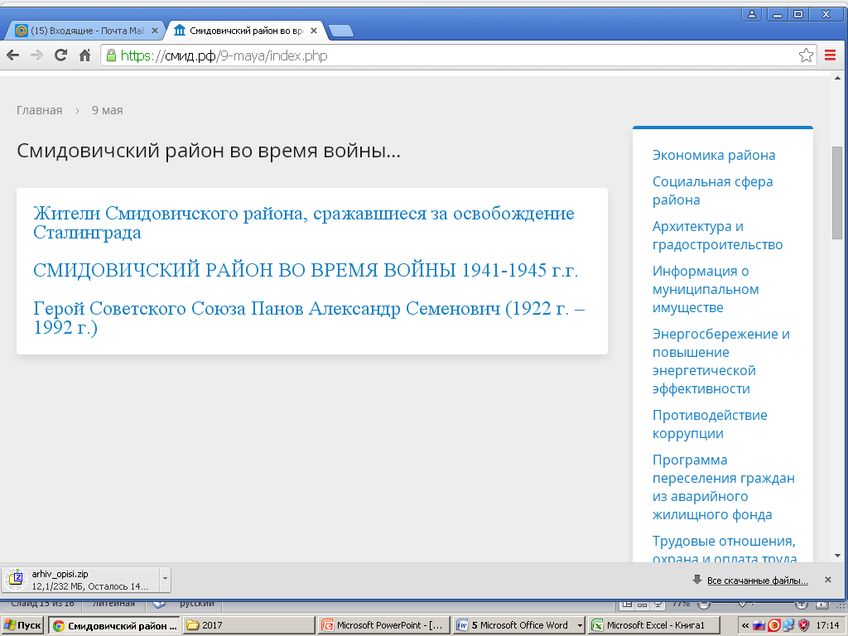
Архивным отделом проводится работа на официальном сайте Смидовичского муниципального района

Slide 21
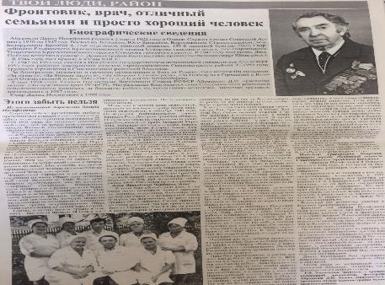
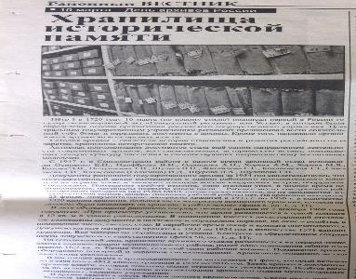
Наши статьи в районной газете

Slide 22
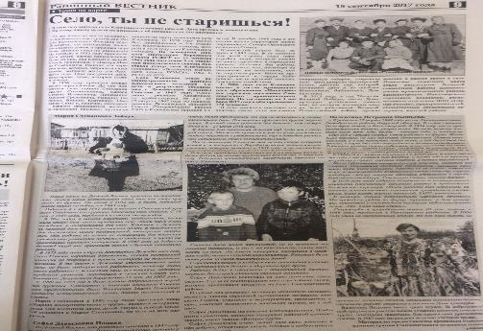
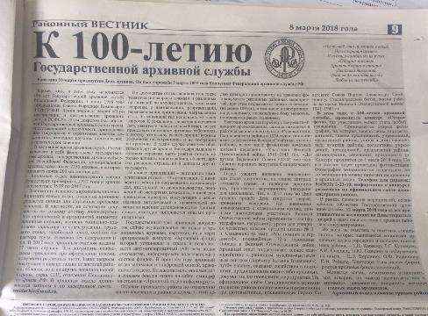

Slide 23
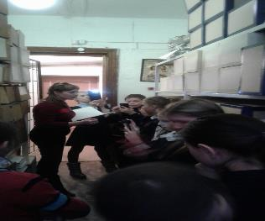
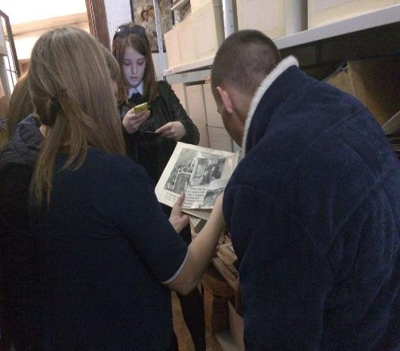
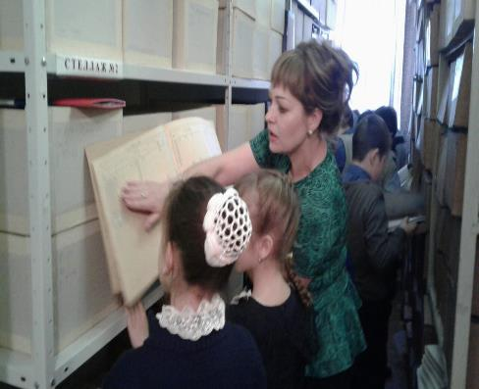
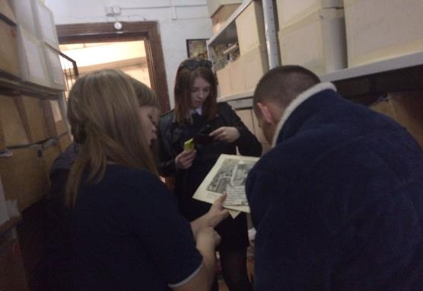
Мероприятия

Slide 24
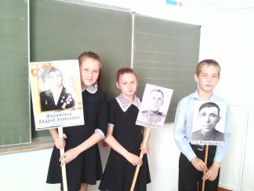
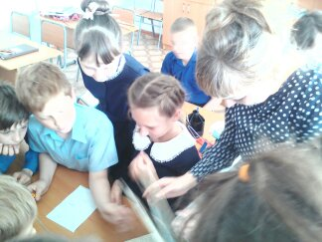
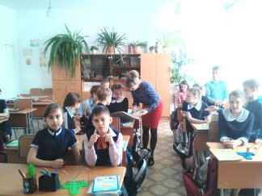

Slide 25
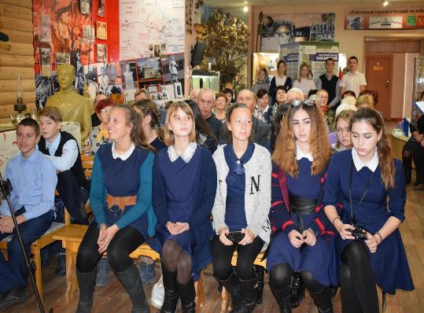
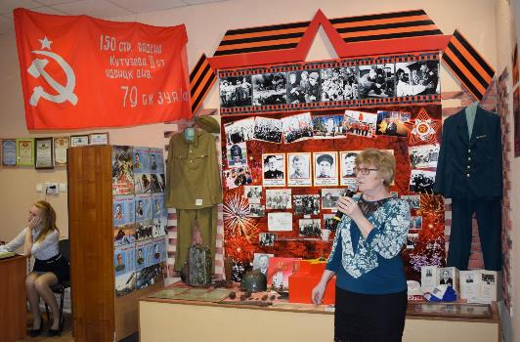

Slide 26
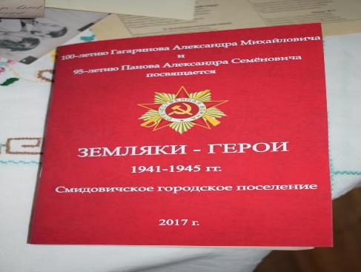
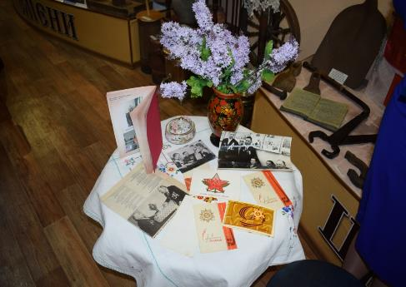
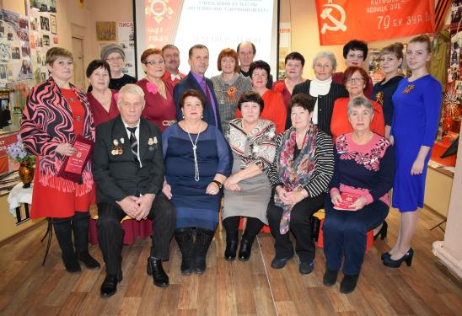

Slide 27
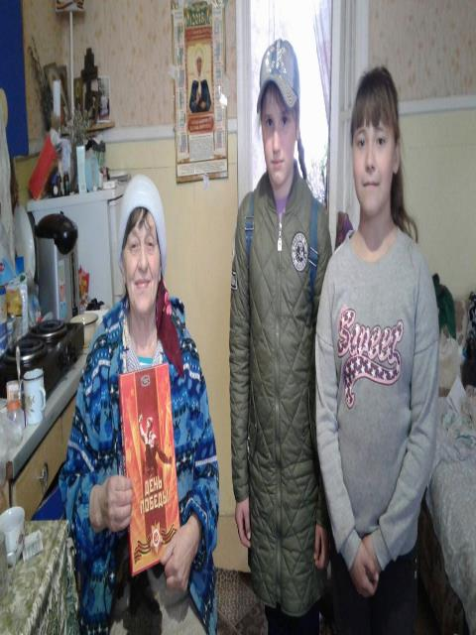
В преддверии 73-годовщины Победы в Великой отечественной войне посетили тружеников тыла

Slide 28
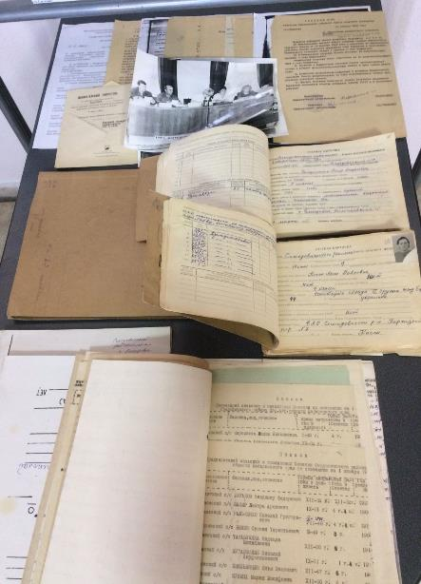
Наши выставки

Slide 29
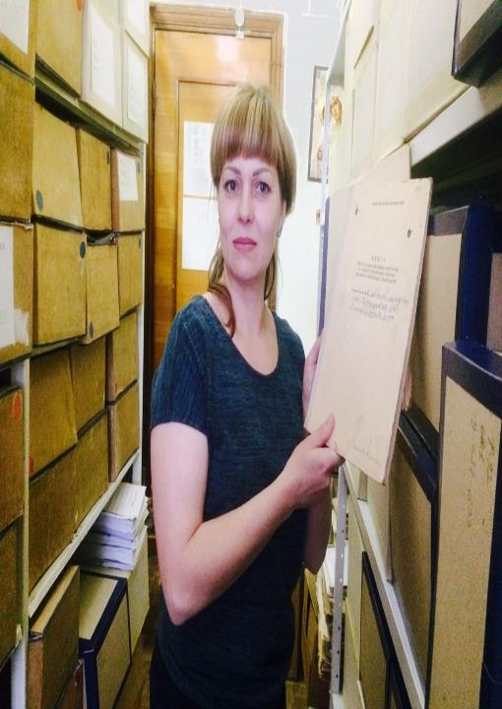
Презентация подготовлена начальником архивного отдела администрации Смидовичского муниципального района Ириной Тлустенко в рамках проведения мероприятий, посвященных 100-летию Государственной архивной службы

Slide 30
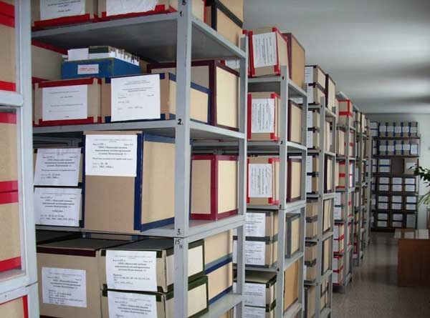
Спасибо за внимание

